Slide 1
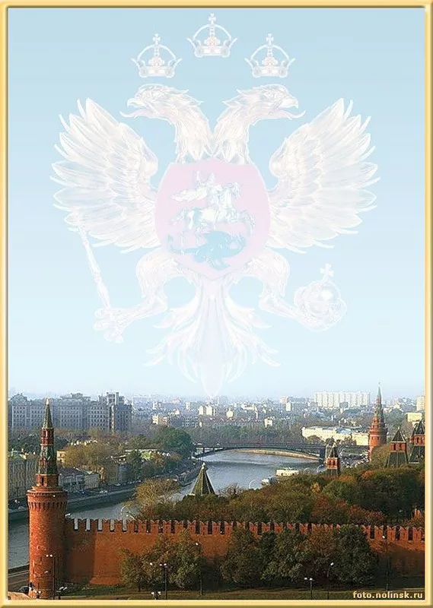
Муниципальное бюджетное образовательное учреждение дополнительного образования
«Центр творчества и воспитания» пгт. Ноглики
Проект
«Символика
моего
государства»
Пгт. Ноглики
2019 г.
Руководитель проекта:
Попова Дарья - ученица 9 класса

Slide 2

I. Выбор проблемы
«Широкое употребление государственной символики
способствует проявлению духа патриотизма в людях.
Это оказывает только положительное влияние»
В.В. Путин
Государственные символы — это история нашей страны и ее сегодняшний день. Символы выражают особенности исторического пути и отличительные черты Российской Федерации в ряду других государств.
Уважать символику своего государства – гражданский долг каждого человека. Только на основе возвышающих чувств патриотизма укрепляется любовь к Родине, появляется чувство ответственности за ее могущество, развивается достоинство личности. Без знания государственных символов невозможно говорить о гражданско-патриотическом воспитании. Символы России нужны как воплощение её истории, отражение настоящего, как выражение патриотизма её граждан. Отдавая почести символам государства, мы тем самым формируем любовь и уважение к своей Родине, гордость за принадлежность к гражданам России. К сожалению, не все интересуются историей, гордятся символами своего государства, принадлежностью к своей стране.
Нам захотелось выяснить, насколько актуальна тема государственных символов, а также попытаться повысить интерес к истории символов нашей страны у сверстников, вызвать у них чувство гордости и уважения к прошлому через обращение к данной теме.
Актуальность проекта состоит в том, что она отражает необходимый обществу и государству социальный заказ на воспитание гражданина своей Родины, духовно-нравственного патриота с активной жизненной позицией, позволяет развивать личность каждого ребёнка.
Таким образом, представленный проект привлечет интерес к гражданско-патриотическим и социальным проблемам, позволит учащимся участвовать в их решении, сможет повлиять на формирование патриотических, гражданских и социальных ценностей.

Slide 3
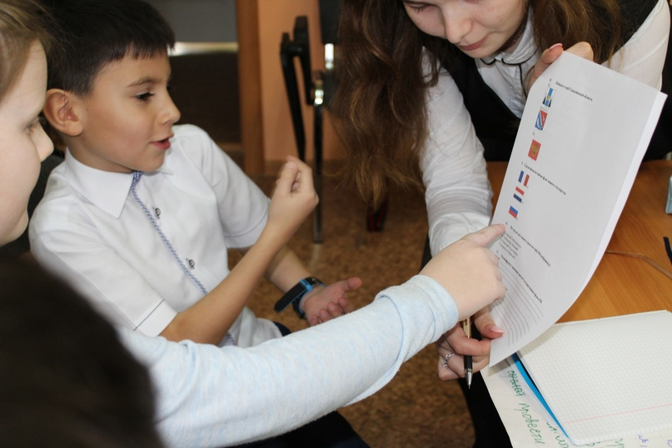
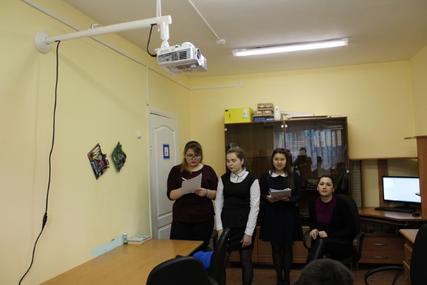
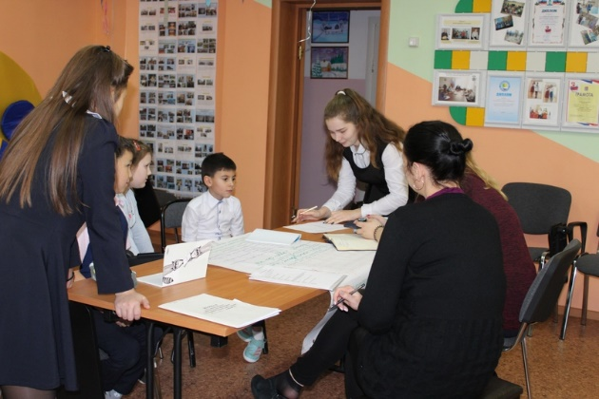
II. Исследование проблемы
2.1 Социологический опрос
Многие жители пгт. Ноглики (включая учащихся «Центра творчества и воспитания», их родителей и даже педагогов) не знают историю своей символики: флага и герба России, флага и герба Сахалинской области, флага и герба Ногликского района.
Для того, чтобы обосновать актуальность проблемы, нами было проведено тестирование. В опросе принимали участие 39 человек разных возрастных категорий. Это учащиеся «Центра творчества и воспитания», педагоги и их родители.

Slide 4
Тест «Государственные символы России»
*Красным цветом указаны правильные ответы.

Slide 6




Slide 8
12. Кто такой патриот?
Не знаю кто такой патриот. (9 человек)
Человек, который любит свою страну. (5 человек)
Кто любит свою страну, защищает ее. (2 человека)
Это президент. (2 человека)
Тот, кто в нужный момент может защитить Родину.
Человек одушевленный патриотизмом.
Любящий свою страну.
Это человек или вещь, которая тебя поддерживает или защищает, заступается за Вас.
Это человек, который не бросает свою страну в кризис, беды, несчастья и будет защищать.
Человек, который любит и уважает Россию.
Человек, который делает что-то хорошее для Родины и много об этом не болтает.
Это хранитель истории; человек проявляющий интерес к тому, что происходит в стране (поселке). Соблюдает традиции в семье и передает их по наследству.
Личность, уважающая свою страну, любящая Родину.
С тестом справились 67% человек. 33% детей и взрослыx не достаточно знают символику государства и имеют поверхностное представление о ее значении. 30% респондентов не смогли ответить на вопрос «Кто такой патриот?»
В ходе социологического опроса по вопросам знания государственной символики Российской Федерации была выдвинута проблема: не все опрошенные владеют знаниями о государственной символике нашей страны.
Опрос показал, что существует проблема для решения которой предстоит провести определенную работу по популяризации государственных символов.

Slide 9
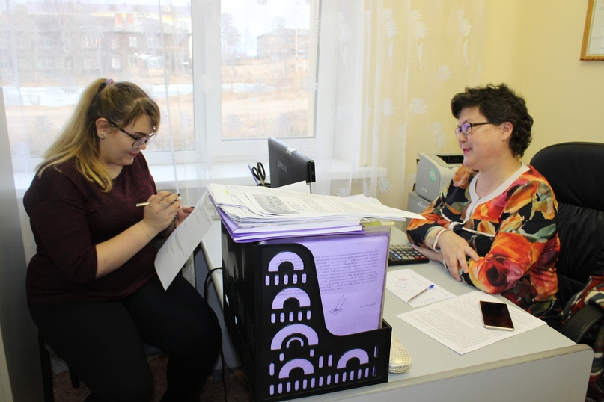
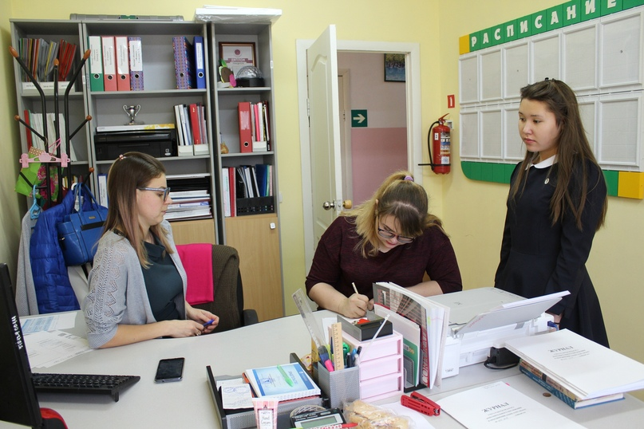
2.2. Сбор статистических данных
Мы обратились к директору Центра творчества и воспитания Поляковой Марине Юрьевне.
Марина Юрьевна подтвердила, что тема патриотизма очень актуальна в наше время, поскольку не у всех есть четкое понимание кто такой патриот и каким он должен быть. Но работа в этом направлении в Центре творчества идет плодотворно. В учреждении проводятся много мероприятий гражданско-патриотической направленности: акции, концерты, парады, реализуются различные проекты и др. и наш проект будет прекрасным дополнением к той деятельности, которая уже проводится.
Ирина Владимировна Гоголева (старший методист Центра творчества и воспитания, ответственная за реализацию воспитательной системы «Рождение патриота») так же поддержала нашу идею, поскольку патриотическое воспитание одно из ведущих направлений воспитательной работы в Центре, поэтому мы решили направить свои силы на распространение информации об официальных символах России.

Slide 10
2.3. Нормативно правовая база
Реализация нашего проекта началась с изучения нормативно-правовой базы по проблеме.
Мы поставили себе задачу: выяснить степень актуальности выбранной нами проблемы, отражена ли она в нормативно-правовых актах федерального уровня.
Нами были изучены следующие документы:
Конституция РФ (глава 1 ст.70)
Государственный суверенитет Российской Федерации находит свое формализованное выражение в эмблемах (символах) государственности - государственном флаге, государственном гербе и государственном гимне.
Федеральный конституционный закон от 25 декабря 2000 г. N 1-ФКЗ "О Государственном флаге Российской Федерации"
Настоящим Федеральным конституционным законом устанавливаются Государственный флаг Российской Федерации, его описание и порядок официального использования.
Государственная программа «Патриотическое воспитание граждан Российской Федерации на 2016 – 2020 годы» (утверждена постановлением Правительства Российской Федерации от 30 декабря 2015 года № 1493)
Целью государственной политики в сфере патриотического воспитания является создание условий для повышения гражданской ответственности за судьбу страны, повышения уровня консолидации общества для решения задач обеспечения национальной безопасности и устойчивого развития Российской Федерации, укрепления чувства сопричастности граждан к великой истории и культуре России, обеспечения преемственности поколений россиян, воспитания гражданина, любящего свою Родину и семью, имеющего активную жизненную позицию.
Одной из приоритетных задач является:
Совершенствование и развитие успешно зарекомендовавших себя форм и методов работы по патриотическому воспитанию с учетом динамично меняющейся ситуации, возрастных особенностей граждан и необходимости активного межведомственного, межотраслевого взаимодействия и общественно-государственного партнерства включает в себя:
- развитие у подрастающего поколения чувства гордости, глубокого уважения и почитания к Государственному гербу Российской Федерации, Государственному флагу Российской Федерации, Государственному гимну Российской Федерации, а также к другим, в том числе историческим, символам и памятникам Отечества.

Slide 11
Стратегия развития воспитания в Российской Федерации на период до 2025 года (утверждена распоряжением Правительства Российской Федерации от 29 мая 2015 года № 996-р)
Приоритетной задачей Российской Федерации в сфере воспитания детей является развитие высоконравственной личности, разделяющей российские традиционные духовные ценности, обладающей актуальными знаниями и умениями, способной реализовать свой потенциал в условиях современного общества, готовой к мирному созиданию и защите Родины.
Целью Стратегии является определение приоритетов государственной политики в области воспитания и социализации детей, основных направлений и механизмов развития институтов воспитания, формирования общественно-государственной системы воспитания детей в Российской Федерации, учитывающих интересы детей, актуальные потребности современного российского общества и государства, глобальные вызовы и условия развития страны в мировом сообществе.
Патриотическое воспитание и формирование российской идентичности предусматривает:
- развитие у подрастающего поколения уважения к таким символам государства, как герб, флаг, гимн Российской Федерации, к историческим символам и памятникам Отечества;

Slide 12
Основы государственной молодежной политики Российской Федерации на период до 2025 года (утверждены распоряжением Правительства Российской Федерации от 29 ноября 2014 года № 2403-р)
Целями государственной молодежной политики являются совершенствование правовых, социально-экономических и организационных условий для успешной самореализации молодежи, направленной на раскрытие ее потенциала для дальнейшего развития Российской Федерации, а также успешной интеграции молодежи в общество и повышению ее роли в жизни страны.
Одной из приоритетных задач является:
- формирование системы ценностей с учетом многонациональной основы нашего государства, предусматривающей создание условий для воспитания и развития молодежи…
Реализация этой задачи предусматривает осуществление следующих мероприятий:
разработка и внедрение просветительских (в том числе интерактивных) программ и проектов гражданско-патриотической тематики, посвященных пропаганде государственной символики, достижениям государства, героям и значимым событиям в новейшей истории страны.
Актуальность поднятой нами проблемы подтверждается нормативно-правовыми документами.

Slide 13
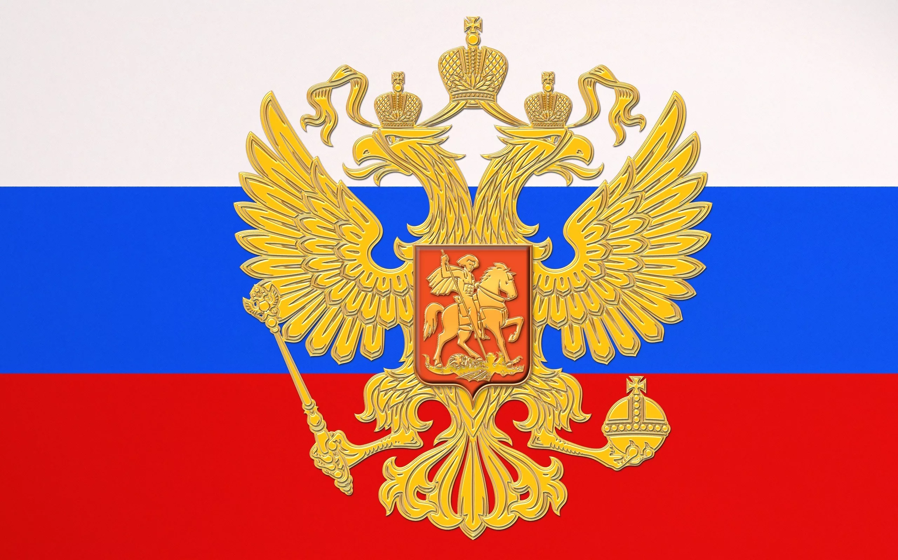
Общие выводы
В ходе социологического опроса по вопросам знания государственных символов Российской Федерации была выдвинута проблема: не все опрошенные владеют знаниями о государственной символике нашей страны.
Патриотическое воспитание является одним из приоритетных направлений воспитательной работы в учреждении. Это не только воспитание любви к родному дому, семье, поселку, но и воспитание уважительного отношения к родной земле, государственной символике, традициям государства.
В ходе исследования выяснилось, что существует проблема для решения которой предстоит провести определенную работу по популяризации государственных символов Российской Федерации.

Slide 14
Итак, подкрепив актуальность поднятой нами проблемы реальными фактами, мы определили название проекта, отражающее его суть, цель и задачи.
Название проекта:
«СИМВОЛИКА МОЕГО ГОСУДАРСТВА»
Цель проекта:
создание условий для повышения активной гражданской позиции и патриотизма у учащихся МБОУ ДО «ЦТиВ» пгт. Ноглики через изучение государственной символики .
Задачи проекта:
Сформировать инициативную группу по реализации проекта
Выбрать формы методы реализации проекта
Разработать и реализовать план мероприятий, направленных на повышение активной гражданской позиции и патриотизма через изучение государственной символики
Подвести итоги реализации проекта
Обобщить опыт работы

Slide 15
4. Методы решения проблемы
Основными методами реализации проекта являются:
Поиск и изучение информации по символике государства.
Прохождение он-лайн теста «Символика России».
Участие в международной акции «Тест по истории отечества 2018»
Проведение обучающих уроков на базе «ЦТиВ» и детского сада «Островок».
Участие в экскурсии совместно с библиотекой для дома престарелых и инвалидов «Мои Ноглики».
Участие во всероссийской акции «Великие имена России».
Проведение интернет-голосования по символике государства в социальных сетях.
Проведение «Брейн-ринга» совместно с педагогами и родителями.
Исполнение гимна РФ на площади администрации п. Ноглики.
Проведение серий игр «Моя Россия» с учащимися Центра творчества и воспитания.
Оформление уголка патриотического воспитания.
Организация он-лайн конкурса на лучший гимн, флаг и логотип Центра творчества и воспитания.
Изготовление буклета «Государственная символика».
Участие в мероприятиях патриотической направленности с выносом флага РФ и исполнением гимна.
Проведение итогового тестирования «Государственные символы»

Slide 16
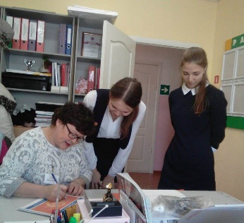
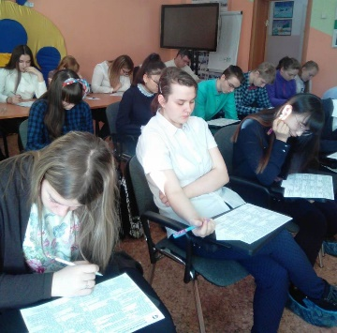
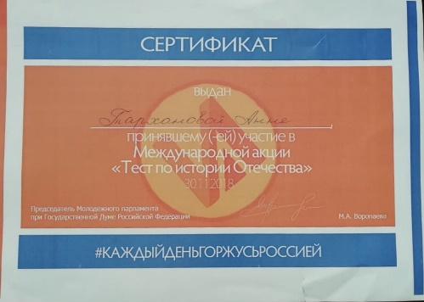
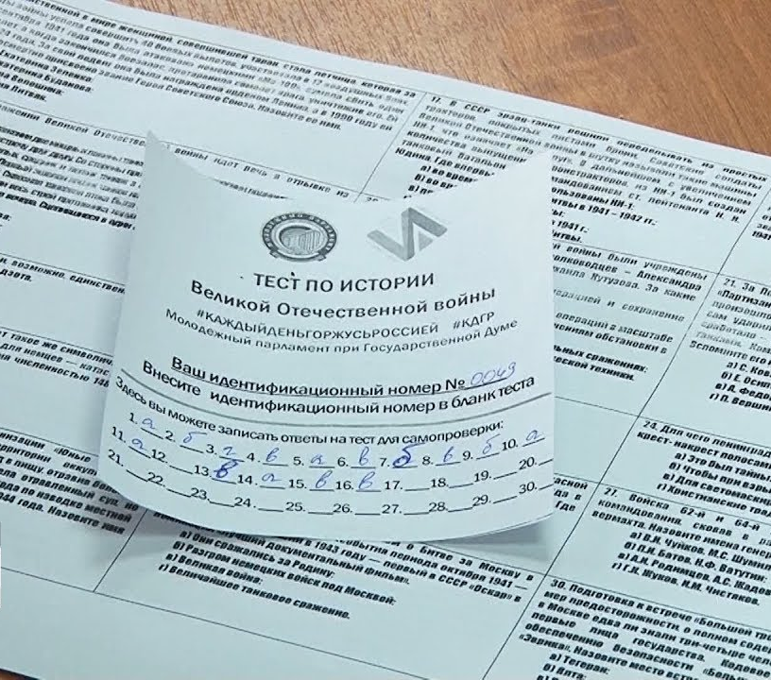
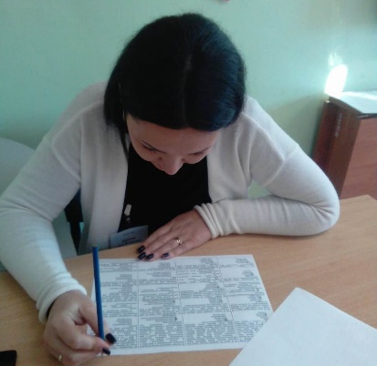
5. Реализация проекта
30 ноября 2018 года на базе Центра творчества и воспитания прошла международная акция «Тест по истории отечества 2018».
Тест проводится с целью оценки уровня исторической грамотности об отечественной истории, для привлечения внимания к получению знаний об отечественной истории. Многие ребята Центра творчества и воспитания с удовольствием приняли в нем участие и получили сертификаты.
Участие международной акции «Тест по истории Отечества 2018»

Slide 17
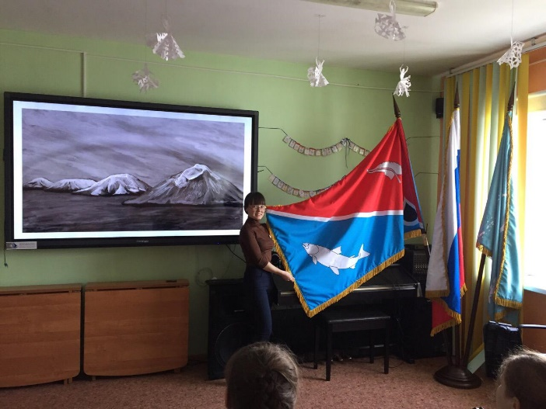
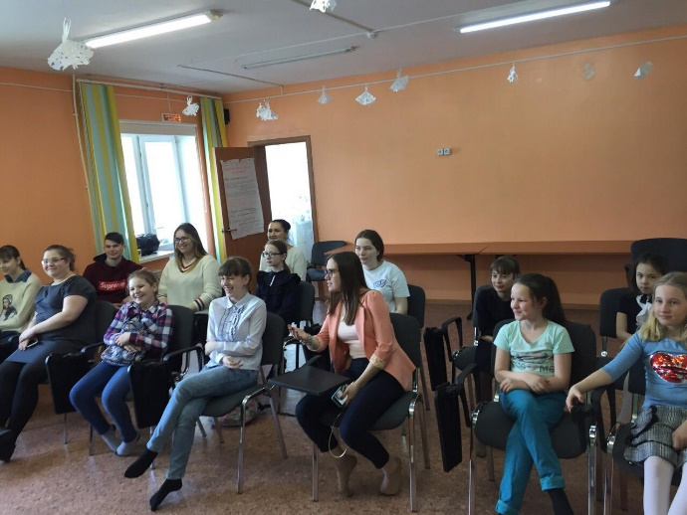
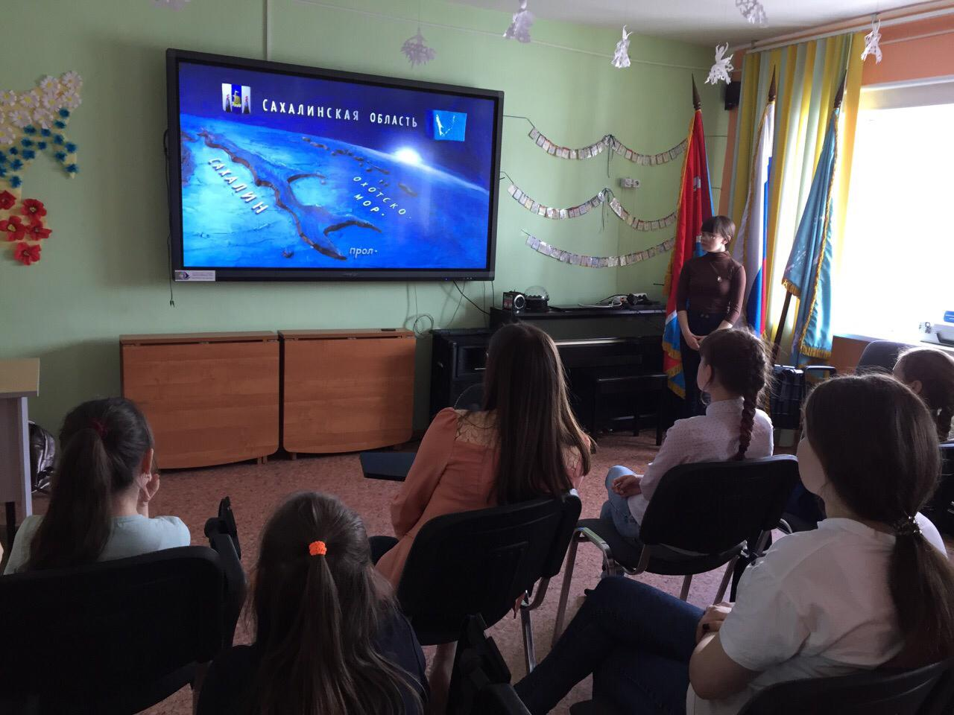
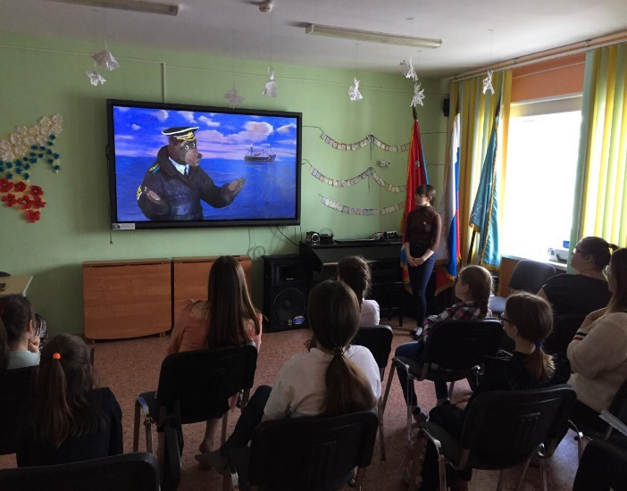
Обучающие уроки по символике государства
Ребятами из объединения было проведено мероприятие, в котором, учащимся центра рассказали об истории создания и формирования символики государства, при помощи видео – материалов.

Slide 18
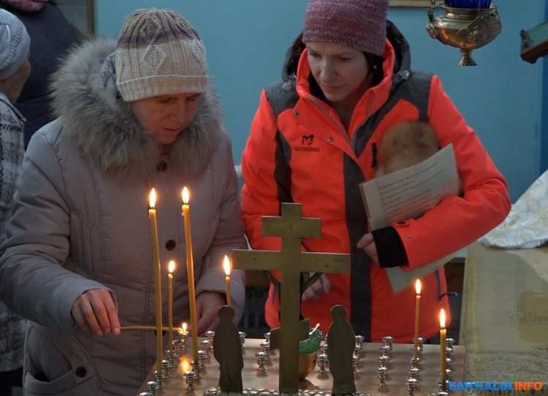
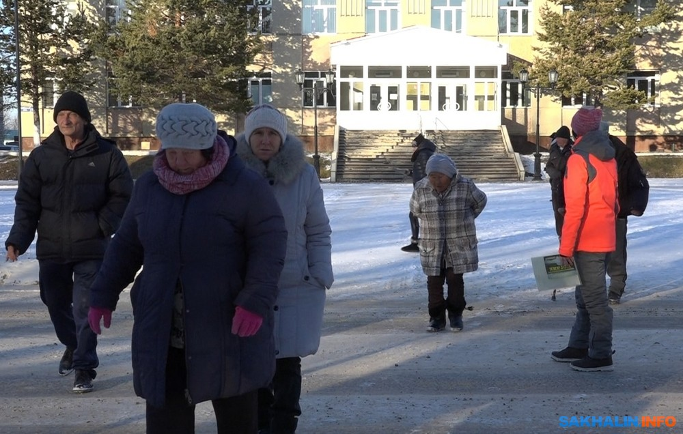
Экскурсия «Мои Ноглики»
Совместно с Ногликской библиотекой ребята из объединения «Сталкер» организовали экскурсию для дома престарелых и инвалидов. Во время полуторачасовой экскурсии им показали центр Ноглик, а также наиболее популярные и известные места.
Первым пунктом поездки стал Свято-Введенский храм. По дороге от дома престарелых и инвалидов до церкви экскурсовод рассказывала жителям об истории главной улицы Ноглик — улицы Советской — и истории расположенных на ее территории объектов.
Следующим постояльцы дома-интерната посетили центральный парк Победы. Гид поведала туристам историю этого любимого всеми ногликцами объекта. Прошлись экскурсанты и по другим памятникам центрального парка.
Затем участники экскурсии, правда, уже дистанционно, из окна автобуса, смогли увидеть Тымский мост и стелу Ноглики. Всем без исключения участникам этой поездки мероприятие понравилось, ведь так редко удается постояльцам дома престарелых и инвалидов покидать стены уже родного учреждения. На прощание экскурсанты попросили почаще организовывать для них подобного рода мероприятия, как-никак только в такие моменты они снова чувствуют себя молодыми и здоровыми.

Slide 19
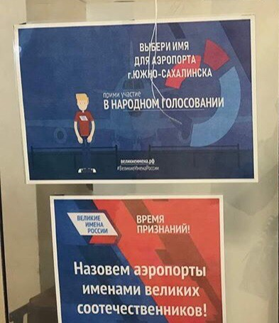
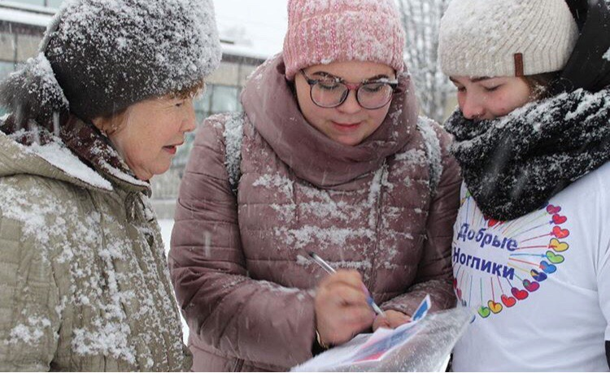
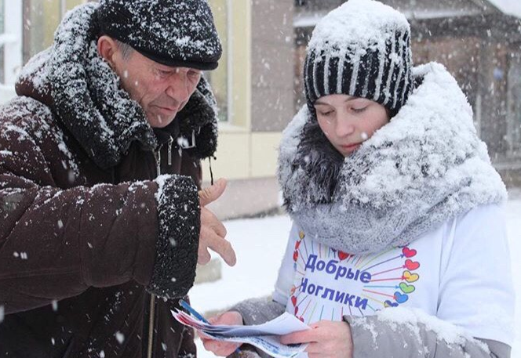
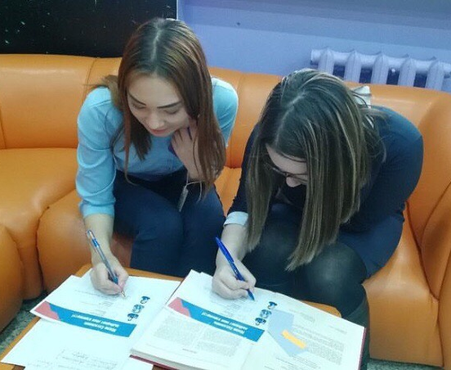
Всероссийская акция «Великие имена России»
«Великие имена России» - масштабный проект присвоения имен выдающихся соотечественников главным аэропортам субъектов Российской Федерации.
По данным Всероссийского центра изучения общественного мнения, большинство сахалинцев считают, что воздушные ворота в островной столице должны быть названы в честь классика русской литературы Антона Чехова или мореплавателей Геннадия Невельского и Ивана Крузенштерна.
Так же и жители Ноглик не остались в стороне.

Slide 20
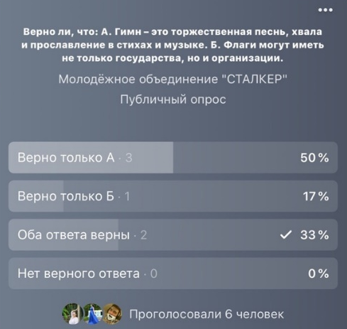
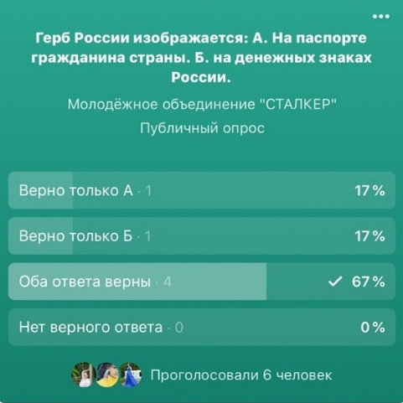
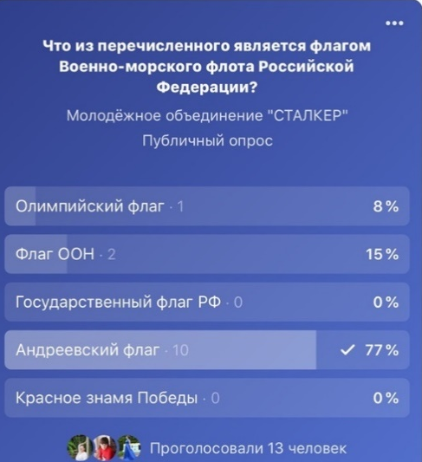
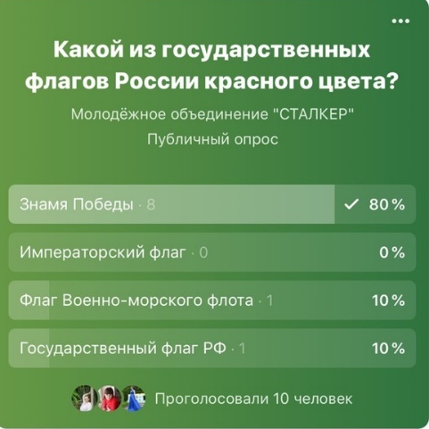
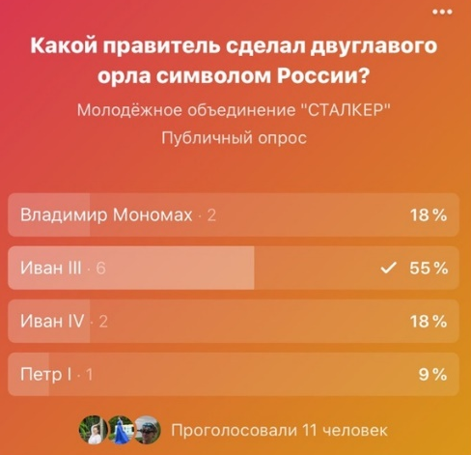
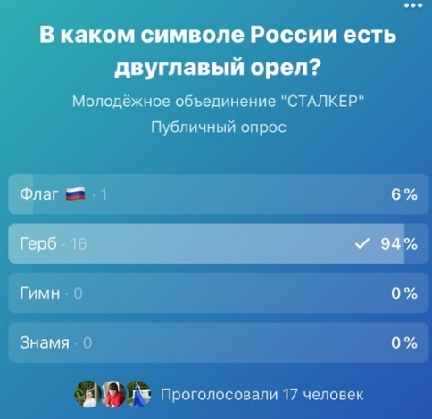
Интернет-голосование в социальных сетях

Slide 21
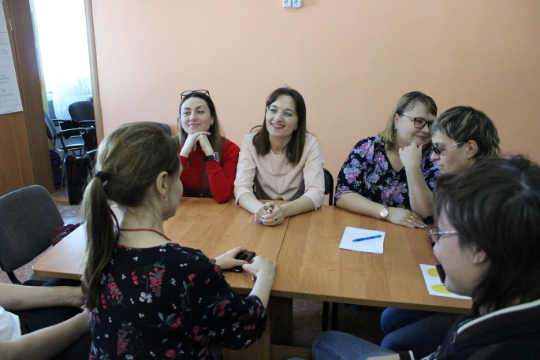
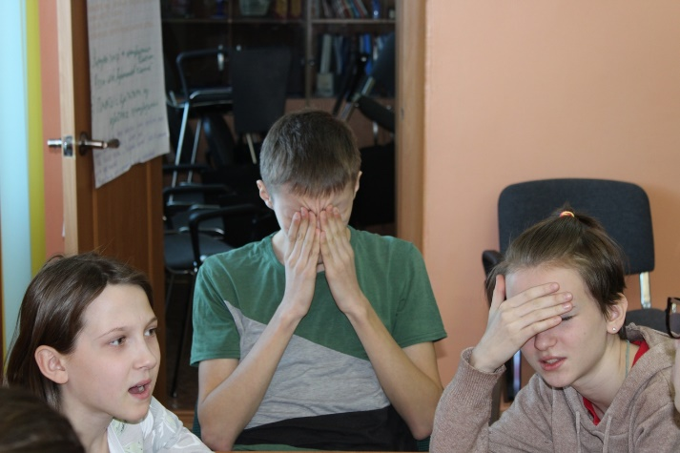
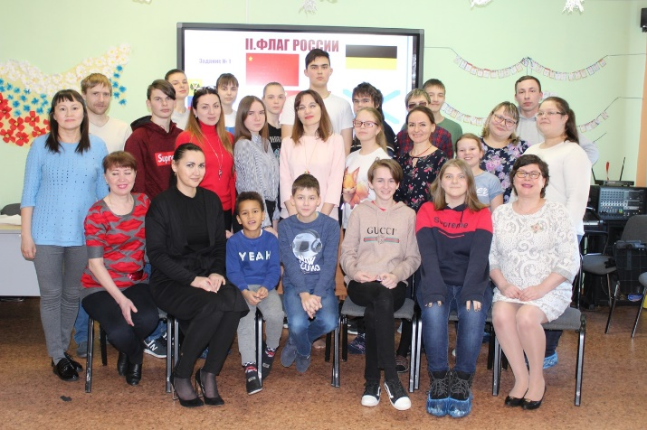
Брейн-ринг
«Символика моего государства»
Наши ребята подготовили и провели интеллектуальный Брей-ринг в рамках проекта "Символика моего государства".
Три команды умников и умниц соревновались за звание лучших:
команда родителей, команда педагогов Центра и команда учащихся. Каждый вынес свой урок из этого вечера: родители укрепили отношения со своими детьми, педагоги сплотились коллективом, а наши ребята поняли, как это важно знать историю своего государства. В конце мероприятия все вместе исполнили гимн Российской Федерации.

Slide 22
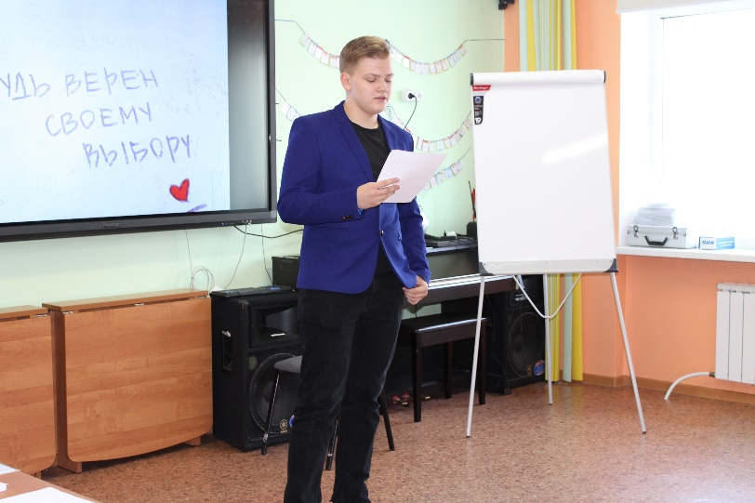
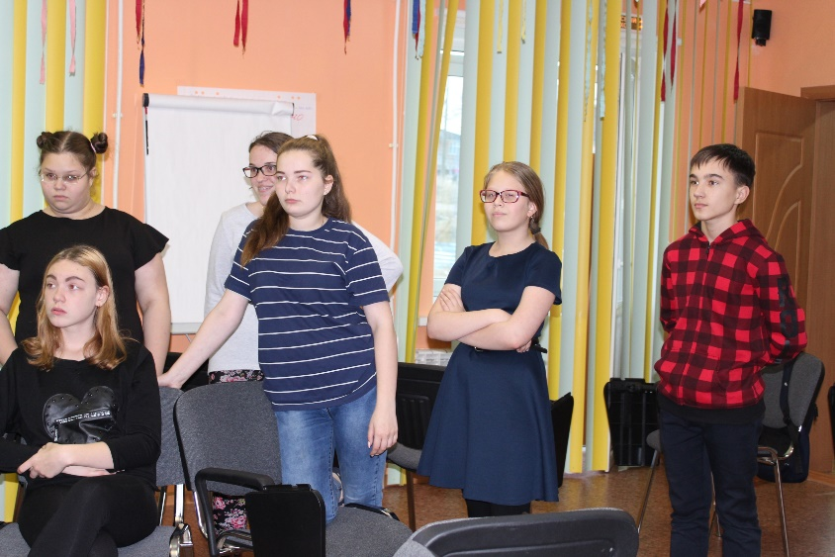
Игра «Моя Россия»
Учащимися объединения «Сталкер» была проведена игра «Моя Россия», которая была направленна на закрепление знаний детей о символах государства, о правах и обязанностях граждан, об истории Российского государства; развитие чувства патриотизма; воспитание уважительного отношения к стране и людям, которые в ней живут.

Slide 23
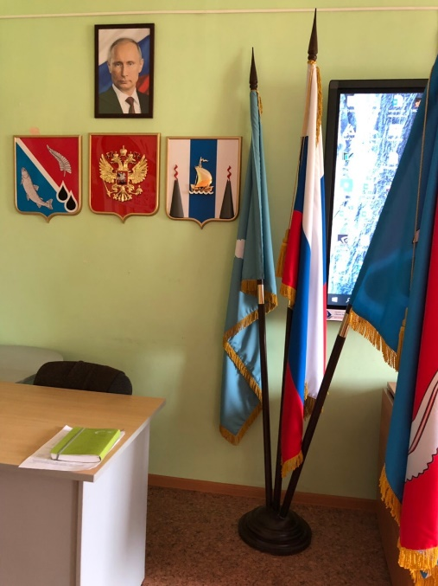
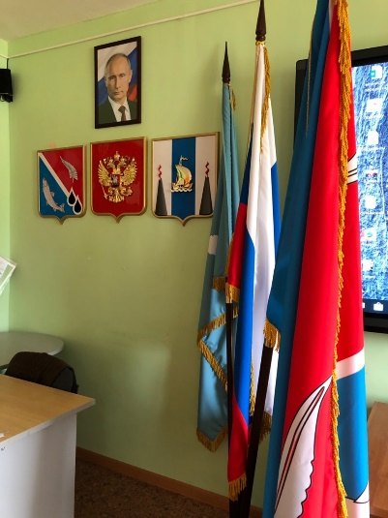
Уголок патриота
Уголок патриотического воспитания несет функцию приобщения детей к любви к семье, родному краю, Родине в целом.
Задачи патриотического уголка:
Формирование привязанности к родному дому, семье, объединению, школе, двору, городу и стране.
Приобщение детей к исконным русским традициям, изучение родной природы, музыки, обычаев.
Формирование толерантности к другим народам и желание почерпнуть хорошее в культуре других стран.
Развитие гордости за достижения своей страны.
Побуждать детей к совершению добрых дел на благо своей семьи и страны.

Slide 24
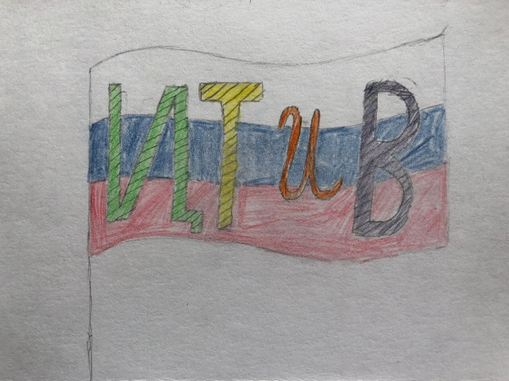
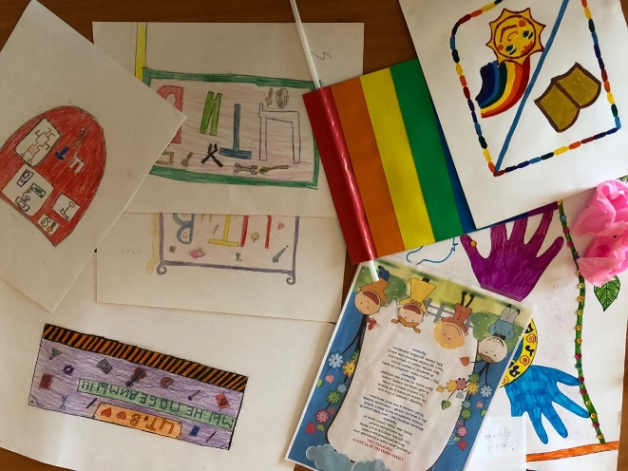
Он-лайн конкурс на лучший гимн, флаг и логотип «ЦТиВ»
В ЦТиВ объявили конкурс на лучший текст и музыку официального гимна, герба и флага Цeнтpa творчества и воспитания.
Задачи Конкурса:
создание текста и музыки гимна
разработка эскизов герба и флага при непосредственном участии педагогов, учащихся и их родителей, что сделает это мероприятие действительно общественно значимым делом;
выявление творчески активных и талантливых педагогов, учащихся и их родителей;
запись официального гимна в исполнении всех участников проекта ;
проведение выставки конкурсных работ, посвященьях созданию герба и флага .

Slide 25
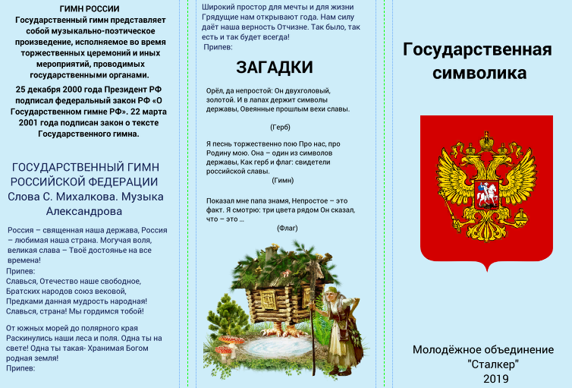
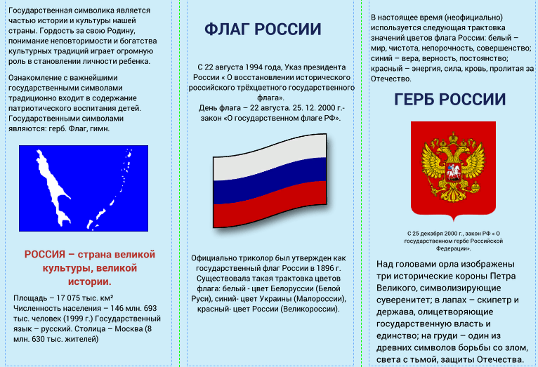
Буклет
«Государственная символика»
Мы разработали буклет, которые вкратце расскажет жителям Ногликского района о символике государства.
Данные буклеты были розданы в школы и объединения, а так же в магазины, где массовое скопление народа.

Slide 26
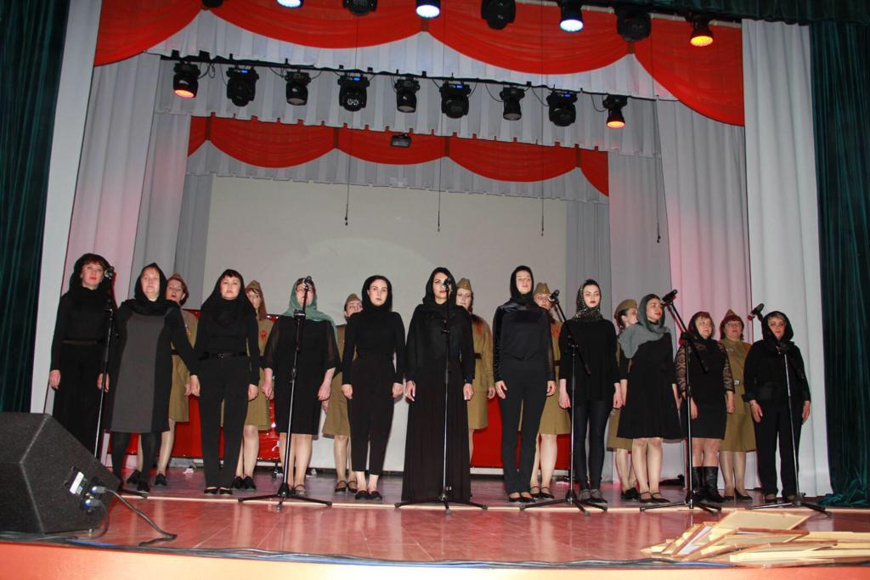
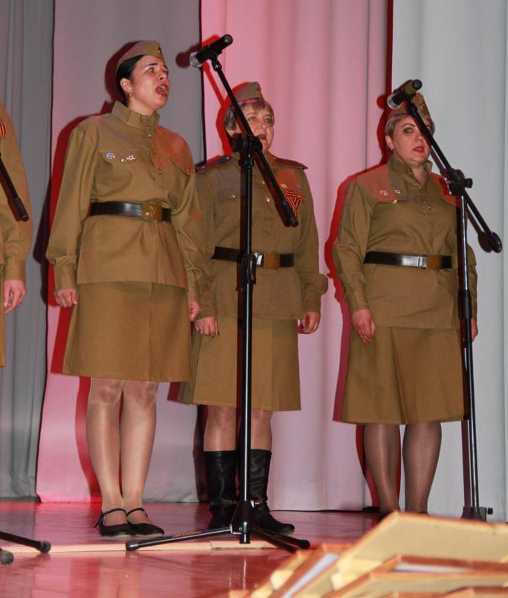
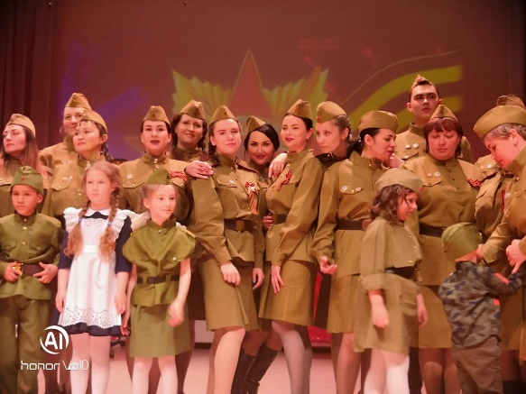
Мероприятия патриотической направленности
В канун Великого праздника Победы, коллектив Центра творчества и воспитания, совместно с родителями и учащимися, по сложившейся традиции подготовили ежегодный военный концерт «И стучится в души людям эта правда о войне».
В этом году решили рассказать о нелегкой судьбе женщин в годы Великой Отечественной войны. О невыносимой боли вдов, о тех, у кого война забрала детей, о тех, кто отважно сражался на поле боя, о тех, кого называли «ночными ведьмами» и о тех, кто дождался родных с войны.

Slide 27
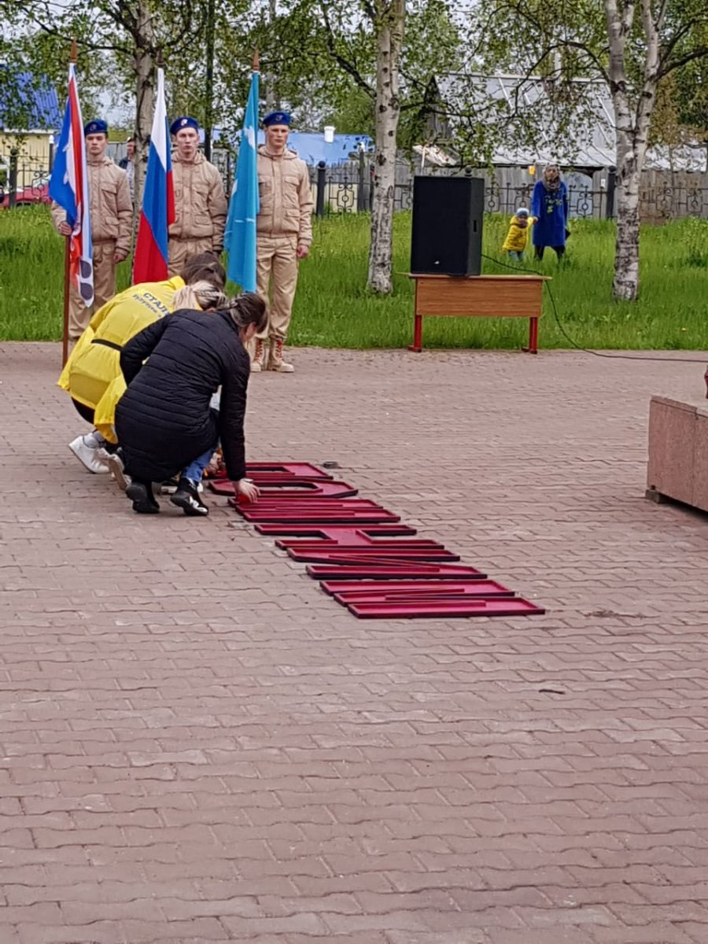
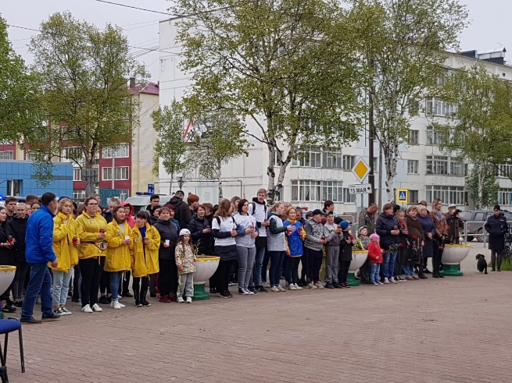
Мероприятия патриотической направленности
22 июня в Ногликах состоялась акция «Свеча памяти». Жители района пронесли по улицам поселка зажженные свечи в память о жертвах Великой Отечественной Войны. Ребята Центра творчества и воспитания так же не остались равнодушными. Все ребята были задействованы в организации мероприятия. Людям зажигали и раздавали свечи. В завершение жители Ноглик выложили из свечей слово «ПОМНИМ» и почтили память погибших в годы Великой Отечественной Войны минутой молчания.

Slide 28
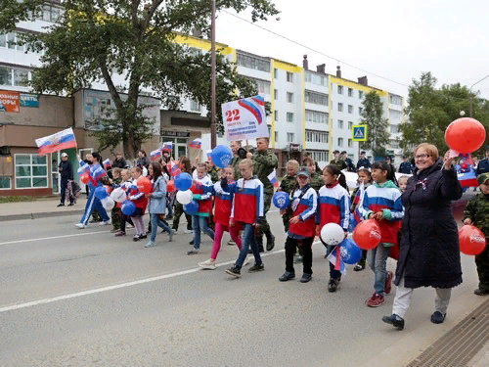
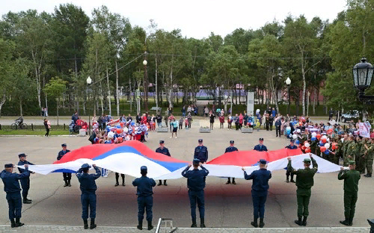
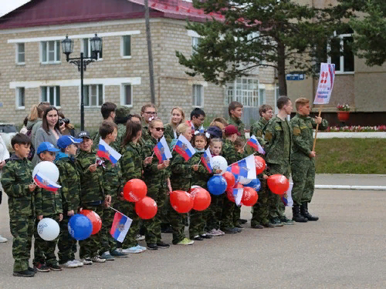
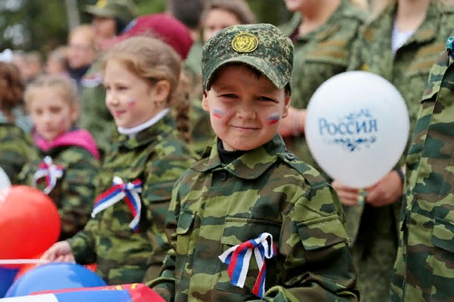
Мероприятия патриотической направленности
22 августа день Государственного флага РФ
В Ногликах состоялось праздничное шествие, связанное с важным днем каждого россиянина – Днем государственного флага. Ребята нашего объединения так же не остались в стороне. Под песню Дениса Майданова «Я поднимаю свой флаг» учащиеся, педагоги и жители прошли по центральной улице до здания администрации, где исполнили гимн РФ. Это событие собрало жителей, которых объединяет одно – любовь к Родине.

Slide 29
Тест «Государственные символы России»
*Красным цветом указаны правильные ответы.

Slide 31
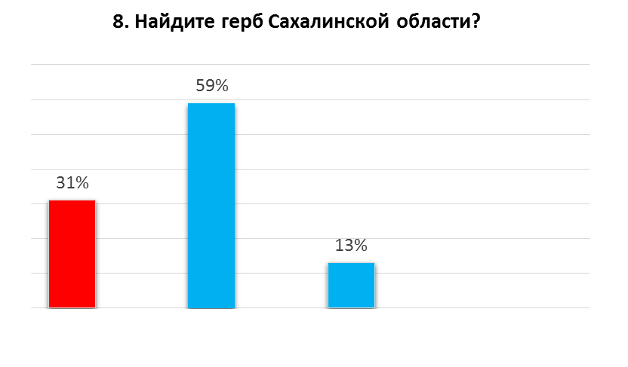


Slide 33
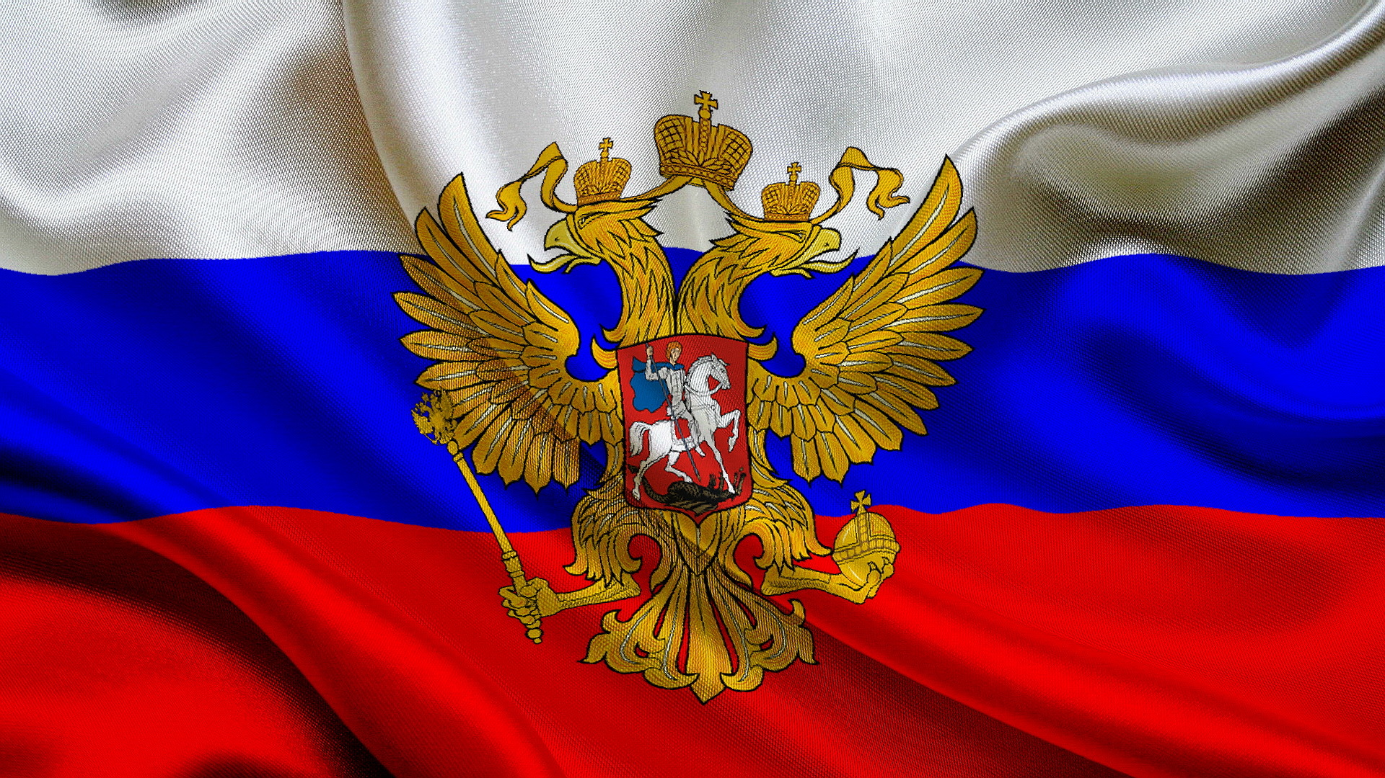
6. Окончательные выводы
В ходе написания исследовательской работы мы провели опрос среди населения на знание символики нашего государства проанализировав результаты опроса мы узнали, что некоторые граждане не знают символов своей страны, и это не оставило нас равнодушным. Для того чтобы повысить уровень знаний о символике нашего государства, мы решили поделиться своими знаниями, которые приобрели, в ходе проведенные мероприятий.
Каждый из нас обязан знать историю своего родного края. Как говорил Михаил Васильевич Ломоносов ,«Народ, не знающий своего прошлого, не имеет будущего». Мы должны чтить традиции, обычаи, знать культуру и язык своего народа, воспитывать у подрастающего поколения патриотизм, уважение к землякам, гордость за свою малую родину .Если мы не будем закладывать эти чувства в сердца молодёжи, мы потеряем свои корни, своё прошлое, а без прошлого нет ни настоящего, ни будущего!

